Slide 1

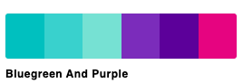
オンライン
アイデア発想ツール
Ideash
5K Nakayama Koresue Kojima Naka Sakai
Notes:
みなさんこんにちは
オンラインアイデア発想ツール Ideash についての発表を始めます。

Slide 2
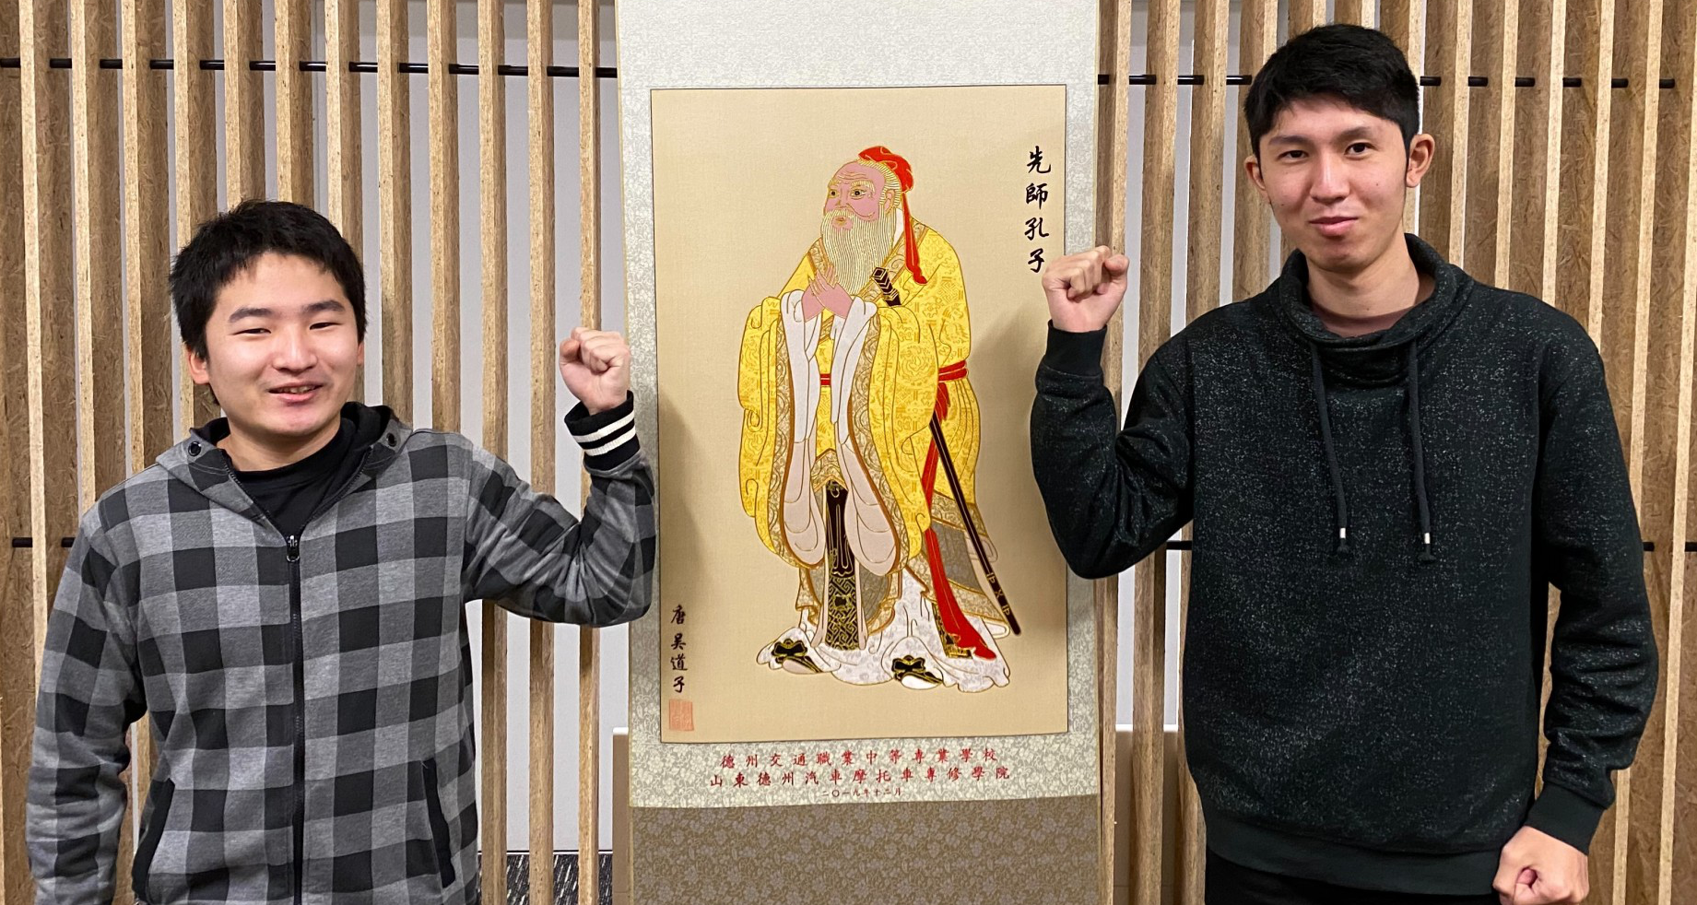
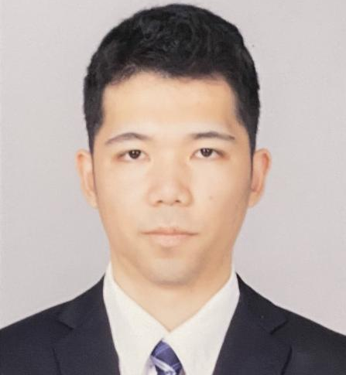
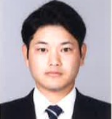
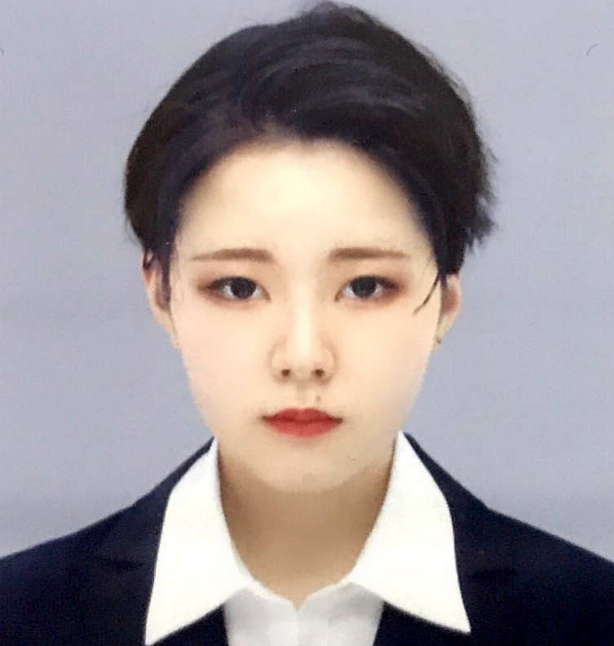
2217CE82-2C78-4E10-8EC9-AAFFE9D8C3D9.jpeg
Member
中山怜也(リーダー) 小嶋大地 仲龍之介
情報工学科4年 情報工学科4年 情報工学科4年
是末真志(副リーダ) 酒井春華
情報工学科4年 情報システム専攻科3年
Notes:
チーム5Kのメンバーはこのようになっています。
発表は中山が担当します。

Slide 3

Agenda
・作品概要
・開発経緯
・使用技術
・開発プロセス
・進捗管理
・通信の流れ
・アピールポイント
・機能
・デモ動画
・ユーザ分析
・展望
・反省
Ideash
Notes:
本日のアジェンダです。
このような流れで発表させていただきます。

Slide 4

作品概要
様々な発想手法をWeb上で使用可能にする
距離 人数
経験 知識
に関わらず、
誰でもアイデアを思いつくことができる
アイデア発想ツール
Notes:
Ideashについての簡単な概要を説明します。
このアプリは主にPC向けのWebアプリとなっていて、ブレインストーミングなどの発想手法を使用可能にするというものです。
距離や人数、経験、知識に左右されずアイデアを発想することができるツールとなっています。

Slide 5
作品概要
卒業制作などの課題でアイデアを出す必要のあるPCが使える学生
利用目的
導入効果
リモート時などのグループでもアイデア手法が使えるようになる
ターゲットユーザ
オンライン上で、一人または複数人でアイデアを出す
準備など発想の妨げを減らし、発想力を引き出す
Notes:
1.ターゲットユーザ
ターゲットユーザは、課題などでアイデアを出す必要のあるPCの使える学生です。
使う分にはPCが使えれば老若男女誰でも良いのですがイメージしやすくするためにこのようにしています。
2.利用目的
利用目的はリモート環境などのオンライン上で一人または複数人でアイデア出しを行いたい時に使うことを想定しています。
卒業制作のアイデア出しをしていた今年度の5月頃にこのアプリがほしかったですね。
3.導入効果
導入効果はリモート環境などのグループワークで行いにくかったアイデア手法が使えるようになること
また、準備やタイムキーパー等の発想の妨げとなるようなものを減らし、ユーザの発想力を引き出すという効果が挙げられます。

Slide 6

開発経緯
リモートでの卒業制作
作品のコンセプトが決まらない 対面での話し合いができない
卒業制作で何を作るか決まらない
学生のためのアイデア発想ツールが欲しい！
Notes:
次に開発経緯についての紹介をします。
今年度はコロナ渦の影響で卒業制作がリモートでのスタートとなりました。
最初にどんなものを作るかのコンセプトから決めていこうとしたのですが、
普段とは違い顔を見ての話し合いではないためか、アイデアの量も出ずなかなか決まりませんでした。
オンラインでブレインストーミング等の発想手法が使えるツールを探しましたがなかなか見つからず、
じゃあ自分たちで学生のためのアイデア発想ツールを作ろうというのが経緯になります。

Slide 7
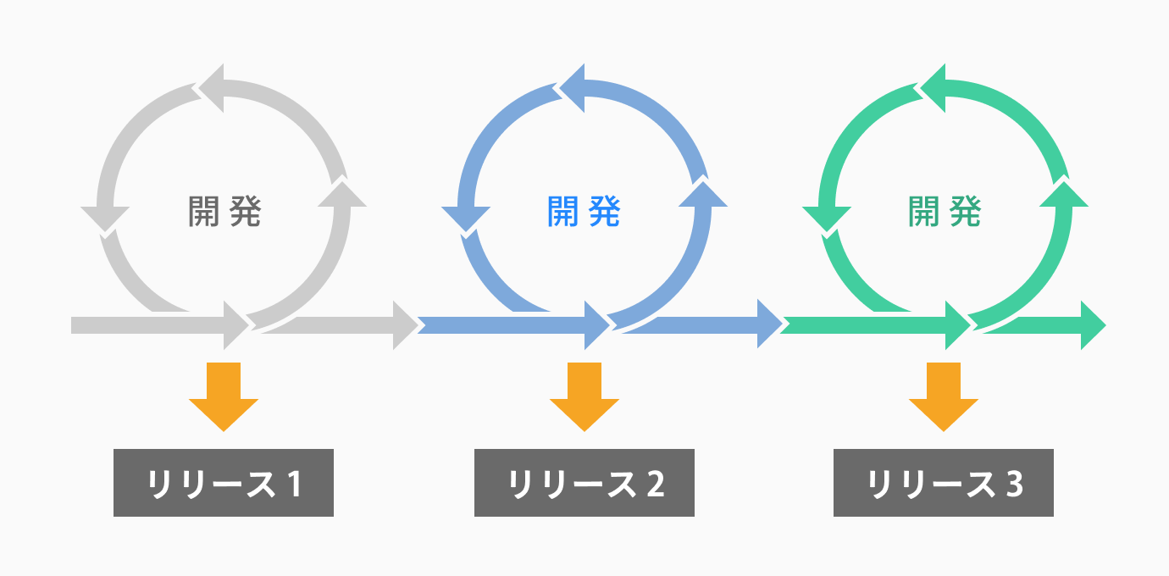
開発手法
アジャイル開発
・小さい機能単位で細かく開発
・チームでの共通認識
・スピード感のあるアップデート
Notes:
開発手法の紹介です。
今回はアジャイル開発を採用しました。
アジャイル開発は2週間程度の短いスパンで小さな機能の開発を繰り返していく手法です。
そのため、目の前の今作ろうとしているものをチームで共有しやすく、認識がブレにくいと感じました。
2週間程度で機能を作っていくためアップデートも細かく、特にWebアプリの場合、成長感、スピード感のあるプロダクトになると思います。
今回作成したIdeashは、アジャイル開発を最大限活かそうと発想手法単位で機能的に分離するように設計したため、
新しい手法の追加等が容易に行え、過去作ったものや他の開発者が実装したものに引っ張られず割と自由に開発が行えました。

Slide 8






使用技術
言語 : Ruby (2.7.1)
フレームワーク: Ruby on Rails 6
データベース: SQLite 3
JavaScriptフレームワーク: jQuery
jQuery拡張ライブラリ: jQuery UI
WebUIフレームワーク: Fomantic-UI
Notes:
使用技術はこのようになっています。
RubyOnRailsは2019年にリリースされたばかりのVer6を使いました。
Ver4や5に比べてネットでの情報が少なく、記法やデータの配置が変わっているものもあるため苦労しました。
通常の実務では情報量の多いバージョンを選ぶことが多いと思うのですが、今回はせっかく学生最後の開発なのでチャレンジしようということでそれを選びました。

Slide 9

開発プロセス
Githubを活用
・Issueの有効活用
・ブランチ名はIssue番号+α
・MasterへのPushはプルリクエスト必須
・互いにコードレビュー
・Discordへの自動通知
Notes:
開発プロセスの紹介です。
今回、これまでの開発でGithubはソースのバージョン管理ぐらいでしか使っていませんでしたがせっかくなので有効活用しようとチームで決まりました。
そこでタスクや発見したバグ、提案などをまずはGithubのIssueとして登録するようにし、
その後、Issueの番号を含めた名前でブランチを切りそのIssueに対応するように作業を行うようにしました。
作業が終わり次第、Masterブランチに向かってプルリクエストを出します。このプルリクを誰か1名以上がレビューしなければマージすることが出来ない設定にしたため
少なくともMasterブランチの全てのソースコードは誰かが一度はチェックしているはずという状況になるため、明らかに不要なコメントや処理、バグ等を早期に発見できるようになったと思います。
もちろん直接Masterブランチにコミットも出来ないので、間違ったデータを入れる等の人的ミスも減らすことができました。
プルリクエストが承認されたら念の為動作確認を行い、本番環境に取り込むという流れで開発していきました。
また、開発時はDiscordを使ってボイスチャットを行っていたのですが、Pushや新規Issue作成時にDiscordに自動で通知を行うようにしました。
そのおかげでメンバー同士での活動が認知しやすい環境になっていたと思います。

Slide 10

進捗管理
進捗管理に Zenhub を採用
・Chromeの拡張機能としてインストール
・Github上で使えるカンバン方式
・作業量予測などのレポート機能が豊富
・動作が軽快
・IssueなどがCloseされると自動で移動される
Notes:
進捗管理はZenhubというものを使いました。
これはChromeの拡張機能として使う事ができ、Githubと連携することでIssueやプルリクエストをカンバン方式で管理することが出来ます。
他にもIssueごとに作業の重み付けを行ったり進捗の分析レポートを出すことが出来たりして結構高機能であり、動作も結構軽めでした。
Github上で全て一元管理できるため他のアプリを使った時と比較し、転記漏れが発生しないことや、
Githubとその他のアプリ間を行き来する手間が無くなるため効率的で他のメンバーからの評価は高かったです。
Githubを使って開発をするチームには是非おすすめしたいです。

Slide 11


通信の流れ
クライアントA
Rails (ActionCable)
1. メッセージ送信
2. 内容に合わせて処理
5. 内容に合わせて処理
クライアントB
3. DBに保存
WebSocket通信(トンネル)
4. 全てのクライアントに送信
クライアントC
Notes:
Ideashで使われている非同期通信はActionCableというRails5から搭載された機能を使って実装しています。
WebSocket通信というものを使った機能で、これを使うことでDBのロックなどを全てRailsに任せることができるので楽に非同期通信を実装することが出来ます。
処理の流れは、クライアントがまずWebSocket通信でサーバ側に向かって通信を行います。
受け取ったRailsサーバはその内容に合わせた処理を行い、DBに保存をします。
DBに保存した内容は自動で全てのクライアントに送信されます。
クライアントはその内容を元に画面に表示するなどの処理を行います。
IdeashではJSONデータでやり取りを行い、最終的にjQueryを使って画面表示を行っています。
シンプルなチャット機能などであればかなり素早く実装が可能になっていますが、
比較的新しい機能のため参考書どころかネット上に情報やサンプルが少なく使いこなすのに苦労しました。

Slide 12

アピールポイント
・情報の少ないRails6を使用
・非同期処理(ActionCable)
・シンプルでスタイリッシュなデザイン
・誰でも使えるようなUI
・ユーザーの意見を取り入れた改良
・プロダクトとして進化させやすい構造
Notes:
開発においてのアピールポイント

Slide 13


機能
ブレスト機能正規版
ユーザ管理機能
ユーザ管理機能
マンダラート
メモ機能
メモ機能
単語ガチャ・スロット
ブレストβ機能
ブレスト機能β
履歴機能
Notes:
次は機能についての紹介です。
前期の時点ではユーザ管理機能、メモ機能、ブレインストーミング機能のβ版が完成していました。
後期ではブレインストーミングの正規版、マンダラート機能、単語ガチャ・スロット、履歴機能が実装されました。
他にもUIの大規模な改善やアイデア出し中のチャット機能など、細かい点が多数改善されています

Slide 14

デモ動画
Notes:
次はデモ動画です。
実際にご覧ください
ブレインストーミング

Slide 15

ユーザ分析
① Twitterアカウント運営
→ 新しいアカウントなので影響力が小さい
② SEO対策
→ 競合が強すぎて順位が高くない
③ フライヤー配布(12月)
→ 学校関係者ユーザ増加
ユーザ獲得戦略
現状ユーザはほとんど学校関係者の30アカウント
Notes:
現状分析
・現状ユーザはほとんど学校関係者（+直接紹介した人）の29アカウント
・Twitterも運用したがそちらからの流入はほぼ無し（新しいアカウントなので影響力が小さすぎる）
・使ってもらったユーザからは概ね好評
・ただ自分たち(学生)が作ったというバイアスが入っているため、一般的なWebアプリよりかなり甘い評価になっていると思われる
・サインインの画面とサインイン必須の画面のPV数を比較した所、アカウント作成前でユーザが逃げているというよりは、そもそもアクセスしてもらえていないように見える
・SEO対策は行ったが競合が強すぎて順位が高くない
・”アイデア発想ツール”でTwitterアカウントが30位に引っかかる程度
・Twitterアカウント検索では”アイデア”で20位、”アイデア発想”で1位、”発想”で2位と思ったより高い結果に
〜各戦略に対して以下の説明を加える〜
ユーザ数を増やすなら
(1).Twitter等を活用した口コミでの広がりに期待
(2).SEO対策等により”アイデア”等の一般的な単語でも検索上位に来るように対策を行う
(3).直接本アプリを紹介し、アカウント登録をしてもらう (1)の場合、Twitter等での”バズる”は簡単に使える、すぐに楽しめる等の条件が必要だと思われる。本アプリはアカウント登録が必須であることや、”アイデア発想”というかなり場面が限られた状況で使うアプリのため、いわゆる”バズる”は見込めない。口コミに関しても好意的な意見があっても直ぐに使うこと滅多に無いだろうことから新規ユーザ獲得とはならず、かなり低速な広がり方を見せると思われる。
(2)の場合、卒業制作やチーム開発、自由研究などのアイデアで詰まった学生が新規ユーザとして獲得できる可能性が高い。ただ、アイデア出しの段階はかなり初期（4~5月や9~10月などの区切り）で行われる事が多いと想定されるため、それ以外の時期ではあまりユーザ獲得を見込めないと思われる。
(3)は直接他の学生や友人等に紹介し、使ってもらう方法である。ユーザの獲得という視点では確実に成果が挙げられる上、口コミをしてもらうことが可能であるが、アイデア出しを行う人という本来のターゲットユーザから離れた人をユーザにすることになるため、継続的な利用は望めないと思われる。現状のユーザの獲得という視点ではコストに対しての効果が高い選択肢だと思われる。

Slide 16

展望
アカウント登録の簡略化
ゲストモード実装
モバイル向けUIの実装
Notes:
先程のユーザ分析を踏まえてこれから優先して行うべき機能を考えました。
アカウント登録の簡略化、これはGoogleアカウントやTwitterアカウントなどで登録を行える機能です。
ゲストモードの実装、これはアカウント登録をしていなくてもまずは機能を試せるものです。
現状ではアカウントを持っていない人をアイデア出しに招待しようとしてもアカウントを作成してもらわなければならず、手間がかかってしまうためです。
最後にモバイル向けUIの実装については、現状ではスマホでも一応使うことはできるのですが、
スマートフォンでアクセスするとレイアウトが崩れる部分や使いにくい部分がありました。
これらを解決することでより多くのユーザを獲得できるのではないかと考えます

Slide 17
反省
アジャイル開発
・拡張を前提とした設計を行えた
・来週には動くものを意識するためスケジュールのズレが小さかった
全体
・各チームメンバが協力しGithubを学び効果的に使えた
・ホウレンソウの徹底により作業重複などが無かった
Notes:
1.反省点です。
アジャイル開発については
拡張を前提としていたため、データ構造などいつもより意識して設計、開発ができました。
2.また、完成形ではなく、来週に動くものを意識するため、動くものを作りやすくスケジュールのズレがいつもより小さく抑えることができました。
3.全体としては
突然のリモート開発など最初は不安もありましたが、その分チームメンバが協力し
Githubを意欲的に学び効果的に使えたことや
ホウレンソウが徹底したため無駄な作業がなくなった
こと等が挙げられます。

Slide 18
ご清聴ありがとうございました
ぜひ Ideash をお試しください
Notes:
これで発表を終わります。
ありがとうございました。

